Slide 1



Страновой офис ЮНИСЕФ в Казахстане
- Навыки для девочек: Программа наноспутников

Slide 2

Запустите свои мечты: Образовательная программа для девочек с наноспутником UniSat
Программа наноспутникового образования UniSat для девочек (UNEPG) является совместным проектом ЮНИСЕФ в Казахстане и Научного парка Казахского национального университета имени Аль–Фараби

Slide 3
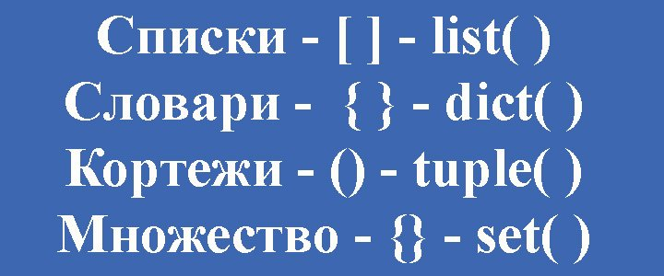
Структуры данных
Структуры данных – это, по сути, и есть структуры, которые могут хранить некоторые
данные вместе. Другими словами, они используются для хранения связанных данных.

Slide 4

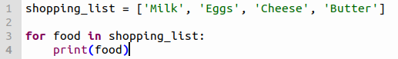
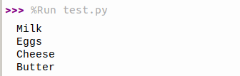
Список
Вывод:
Список – это структура данных, которая содержит упорядоченный набор элементов, т.е.
хранит последовательность элементов.

Slide 5
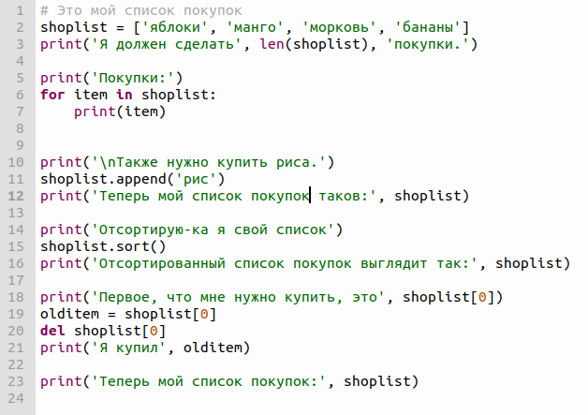
Работа со списками
Код:
append
- добавление нового элемента в список
sort
- сортировка списка
[]
- обращение к элементу по индексу
del
- удаление элемента из списка по индексу

Slide 6
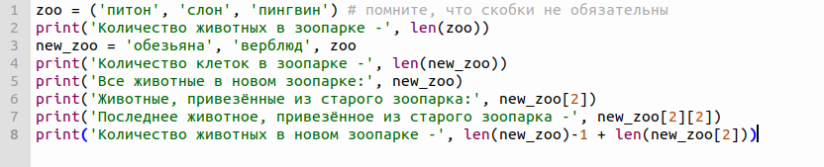
Кортеж
Кортежи служат для хранения нескольких объектов вместе. Одна из важнейших особенностей кортежей заключается в том, что они неизменяемы, так же, как и строки. Т.е. модифицировать кортежи невозможно.

Slide 7

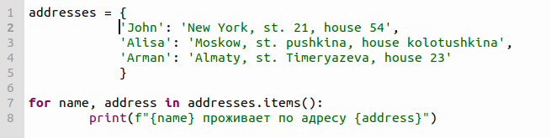

Словарь
Вывод:
Словарь – это некий аналог адресной книги, в которой можно найти адрес или контакт-
ную информацию о человеке, зная лишь его имя; т.е. некоторые ключи (имена) связаны
со значениями (информацией).

Slide 8
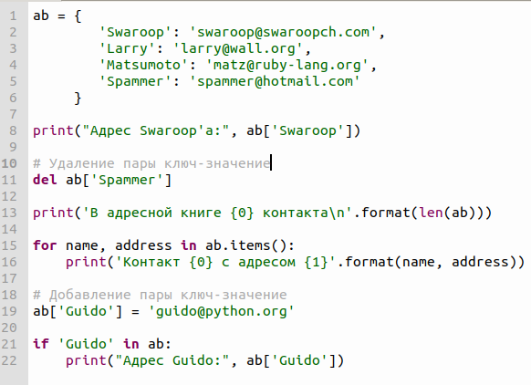
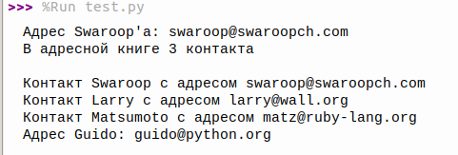
Работа со словарями
Вывод:

Slide 9
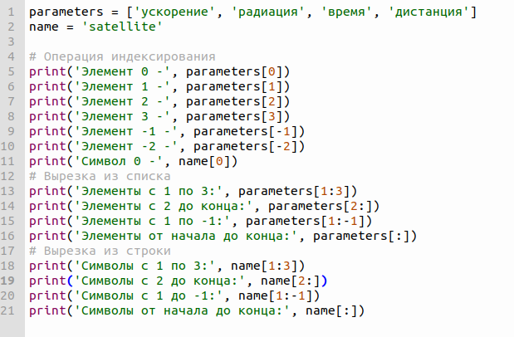
Последовательности
Основные возможности – это проверка принадлежности (т.е. выражения « in » и « not
in ») и оператор индексирования, позволяющий получить напрямую некоторый эле-
мент последовательности.

Slide 10
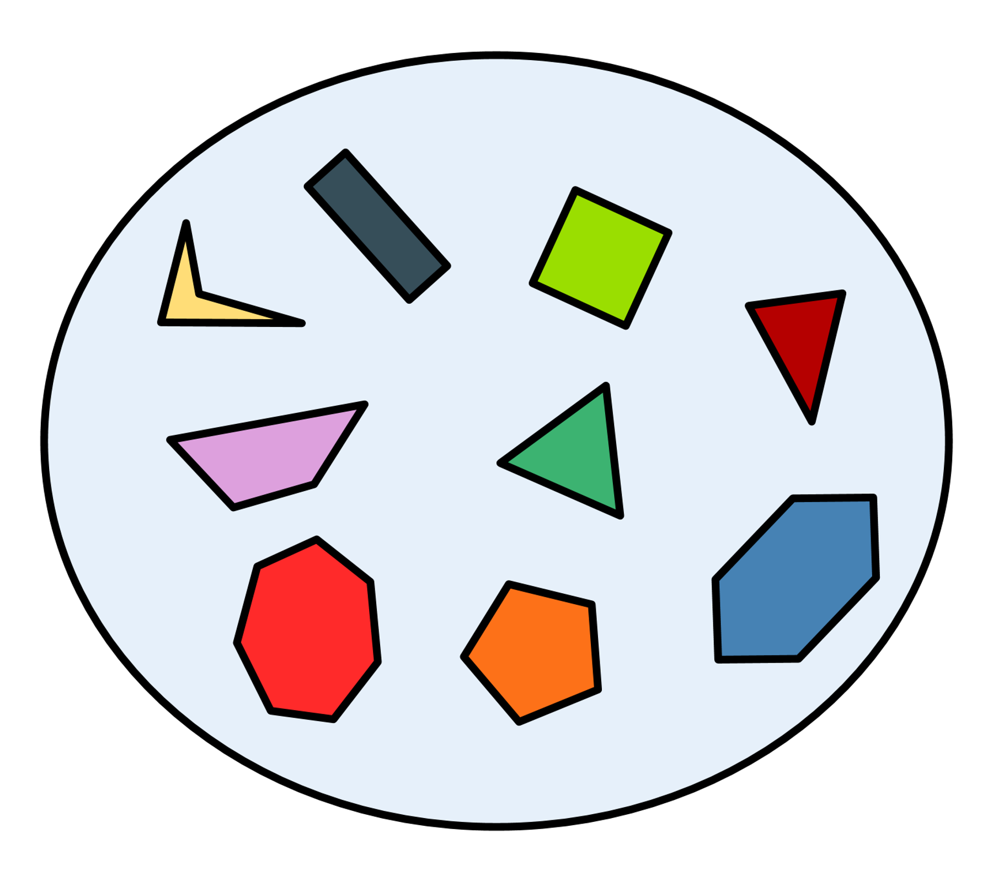
Множество
Множества – это неупорядоченные наборы простых объектов. Они необходимы тогда, когда присутствие объекта в наборе важнее порядка или того, сколько раз данный объект там встречается.

Slide 11
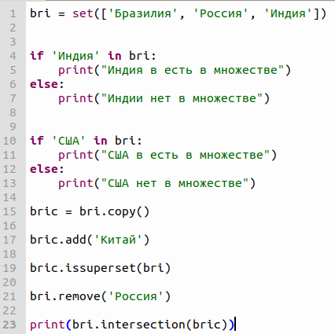

Работа с множествами
Вывод:

